Slide 1
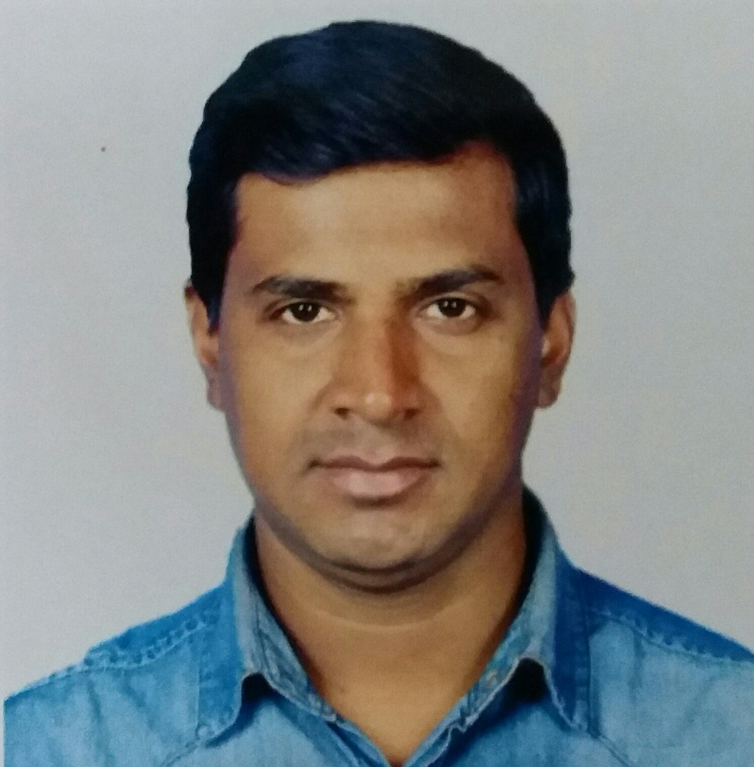
আজকের পাঠে
স্বাগতম

Slide 2
শিক্ষক পরিচিতি
উজ্জ্বল কুমার রায়
সহকারী শিক্ষক
01নং নালিয়া সরকারি প্রাথমিক বিদ্যালয়
লোহাগড়া,নড়াইল।
E-mail:royuzzal21@gmail.com
Notes:
NOTE: To change images on this slide, select a picture and delete it. Then click the Insert Picture icon in the placeholder to insert your own image.

Slide 3
পাঠ পরিচিতি
শ্রেনিঃ দ্বিতীয়
বিষয়ঃ বাংলা
পাঠ শিরোনামঃ দাদির হাতের মজার পিঠা
পাঠ্যাংশঃ বাংলাদেশে…মজাই আলাদা
Notes:
NOTE: To change images on this slide, select a picture and delete it. Then click the Insert Picture icon in the placeholder to insert your own image.

Slide 4
শিখনফল
১.১.১ বাক্যে ও শব্দে ব্যবহৃত বাংলা যুক্তবর্ণের ধ্বনি শুনে মনে রাখতে পারবে।
১.৩.২ পাঠের বিষয়ে প্রশ্ন করতে ও প্রশ্নের উত্তর দিতে পারবে।
২.৫.৩ বর্ণনামূলক বিষয় পড়তে পারবে।
১.৫.১ পাঠে ব্যবহৃত শব্দ দিয়ে বাক্য লিখতে পারবে।

Slide 5
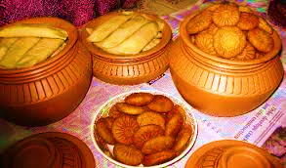
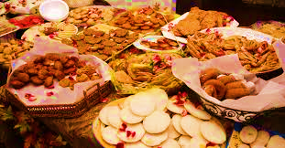
Notes:
NOTE: To change images on this slide, select a picture and delete it. Then click the Insert Picture icon in the placeholder to insert your own image.

Slide 6
Notes:
NOTE: To change images on this slide, select a picture and delete it. Then click the Insert Picture icon in the placeholder to insert your own image.

Slide 7
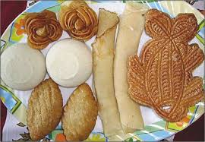
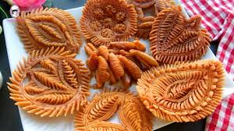
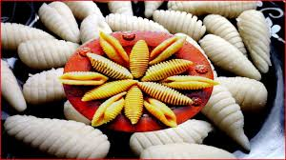
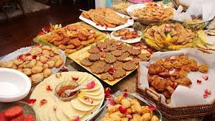

Slide 8
আজকের পাঠ
দাদির হাতের মজার পিঠা

Slide 9
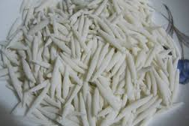
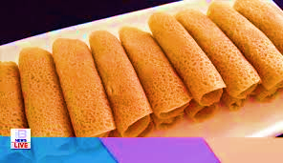
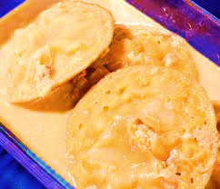
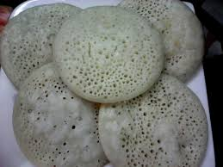
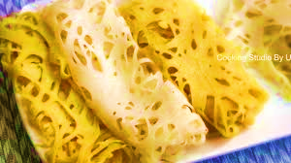
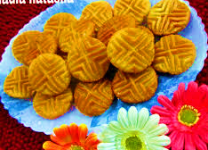
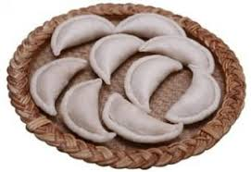
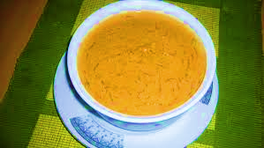
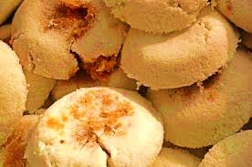
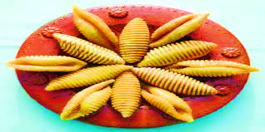
পাটিসাপটা
চিতই পিঠা
দুধ চিতই
চুষি পিঠা
যেমনঃ খেজুর পিঠা, চুষি পিঠা, বিবিখানা পিঠা, চিতই পিঠা, ছিট পিঠা , সেমাই পিঠা, ভাপা পিঠা, দুধচিতই পিঠা, পাটিসাপটা, পুলি, নারকেল পিঠা।
এমনি নানা নামের পিঠা। শীতকালে গরম গরম পিঠার মজাই আলাদা।
এসব পিঠার সুন্দর সুন্দর নাম আছে।
ছিট পিঠা
নারকেল পিঠা
ভাপা পিঠা
বিবিখানা
খেজুর পিঠা
পুলি
সেমাই পিঠা

Slide 10
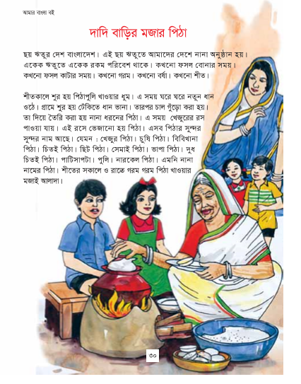
পাঠ্যবই সংযোগ
তোমরা পাঠ্য বইয়ের ৩৬ পৃষ্ঠা খোলো

Slide 11
পাঠ থেকে নতুন শব্দ খুজে বের করো ও অর্থ বলো
অনুষ্ঠান
আয়োজন
সুন্দর
ভালো, উত্তম

Slide 12
যুক্তবর্ণ ভেঙ্গে দেখাও ও শব্দ তৈরী করো
অনুষ্ঠান
ষ্ঠ
ষ
ঠ
কাষ্ঠ, পৃষ্ঠার্য
অন্দর, বন্দর
গর্ব , সর্ব
সুন্দর
ন্দ
ন
দ

Slide 13
জোড়ায় কাজ
তোমরা ৫টি করে পিঠার নাম লেখ ও প্রত্যেকটি পিঠা সম্পর্কে একটি করে বাক্য লেখ।

Slide 14
বাড়ির কাজ
প্রশ্নগুলোর উত্তর খাতায় লেখ
১। পিঠাপুলি খাওয়ার ধুম পড়ে কখন?
২। চাল গুড়ো করা হয় কখন?
৩। তোমার জানা চারটি পিঠার নাম লেখো?

Slide 15
ধন্যবাদ
ঘরে থাকি সুস্থ্য থাকি
ঘরে বসে নিয়মিত অনলাইন পাঠ অনুশীলন করি

